Slide 1
Final Project
Data Science
Ilham Nurhuda Ramadhan

Slide 2
About Me
Nama saya Ilham Nurhuda Ramadhan, saya lulusan Institut Teknologi Kalimantan tahun 2022, saya dari jurusan sistem informasi. Pengalaman kerja saya sebagai magang di Jatis Mobile di bagian IT Infrastructure selama 3 bulan, yakni September 2022 – November 2022. Kemudian, saya bekerja sebagai staff Teknik di bagian surveyor selama 2 bulan, yakni mei 2023 – juni 2023.

Slide 3
Kompetensi:
No | Kompetensi
1 | Mampu Membuat Data Frame Berupa Baris dan Kolom
2 | Mampu Melakukan Analisis Data Menggunakan Measures of Central Tendency dan Measures of Variability
3 | Mampu Melakukan Hingga Menganalisis Hasil Uji T-Test pada Python
4 | Mampu Menerapkan Proses Exploratory Data Analysis (EDA)
5 | Mampu Menerjemahkan Data Menjadi Visualisasi Data
6 | Mampu Mengimplementasikan Machine Learning Model Menggunakan Algoritma Supervised atau Unsupervised Learning
7 | Mampu Mengimplementasikan Deep Learning Model Menggunakan Algoritma Artificial Neural Networks (ANN)

Slide 4
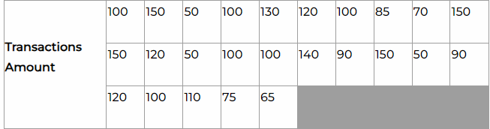
01: Sales Force Training
Overview –
Perusahaan X ingin meningkatkan penjualan mereka. Dari data penjualan sebelumnya menunjukkan bahwa penjualan rata-rata yaitu $100 per transaksi. Setelah melakukan training kepada pekerja sales, data penjualan terbaru (yang diambil dari 25 sampel pekerja sales) tersimpan dalam tabel di bawah ini:

Slide 5
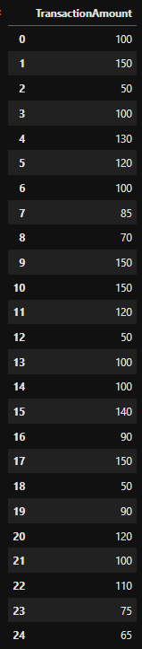
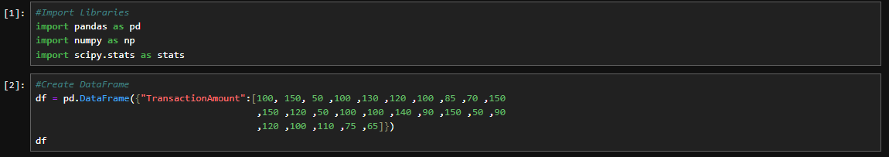
01: Sales Force Training
Berikut hasil pembuatan dataframe
Mengimport library dan membuat dataframe

Slide 6
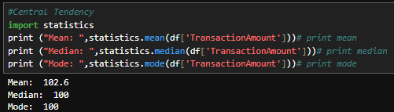
01: Sales Force Training
Menentukan nilai Central Tendency dari TransactionAmount dan berikut hasilnya
Mean memiliki nilai lebih tinggi dari Median yaitu 102.6 dan 100, berarti persebaran data bersifat simetris dan transaksi dibawah Mean lebih banyak
Mode bernilai 100, berarti mayoritas transaksi yang terjadi bernilai 100

Slide 7
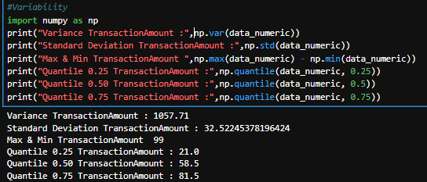
01: Sales Force Training
Menentukan nilai Variability dari TransactionAmount dan berikut hasilnya
Memiliki variance yang tinggi yaitu 1057.71, berarti ada transaksi yang jauh lebih besar ataupun jauh lebih kecil dari nilai rata-rata
Rentang nilai transaksi yaitu 99
Standar deviasi dari nilai Mean adalah 32.52245378196424. Nilai ini menunjukkan seberapa tersebar data TransactionAmount dari Mean

Slide 8
01: Sales Force Training
Menentukan nilai Variability dari TransactionAmount dan berikut hasilnya
Memiliki variance yang tinggi yaitu 1057.71, berarti ada transaksi yang jauh lebih besar ataupun jauh lebih kecil dari nilai rata-rata
Rentang nilai transaksi yaitu 99
Standar deviasi dari nilai Mean adalah 32.52245378196424. Nilai ini menunjukkan seberapa tersebar data TransactionAmount dari Mean

Slide 9
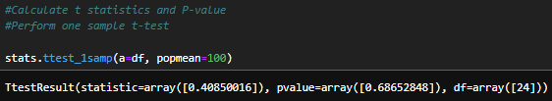
01: Sales Force Training
#Define H0 and H1
#H0: Rata-rata nilai transaksi = $100
#H1: Rata-rata nilai transaksi > $100
#Define alpha dari 5% = 0.05
Menghitung t-test dari nilai alpha
statistic=0.40850016 , pvalue=0.9487957102568818
p-value hasil test lebih besar dari alpha (5%), gagal untuk menolak H0
kesimpulan: Training kepada 25 sampel pekerja sales tidak efektif, rata-rata transaksi masih = $100

Slide 10

01: Sales Force Training
Akhiri dengan nilai statistik t dan wilayah kritis
Hasil critical region t > 1.7108820799094275, sedangkan nilai t-statistics 0.40850016
Karena t-statistik berada di luar critical region, maka kita gagal menolak H0
Kesimpulan: Training kepada 25 sampel pekerja sales tidak efektif, rata-rata transaksi masih = $100
https://github.com/P-star1471/Data-Science-kelas.work/blob/b3f09e075ebfecfcef6836d8e226cedd956725ee/Project_Based_Learning_Case_01.ipynb

Slide 11
02: Housing Price
Instruksi:
Overview –
melakukan proses EDA pada dataset "Housing Price", dengan menggunakan teknik visualisasi 1D dan 2D. Dataset "Housing Price" berisi berbagai informasi mengenai properti-properti yang dijual, seperti zona lokasi, jumlah kamar tidur, ukuran tanah, dsb dengan menggunakan teknik visualisasi 1D dan 2D

Slide 12
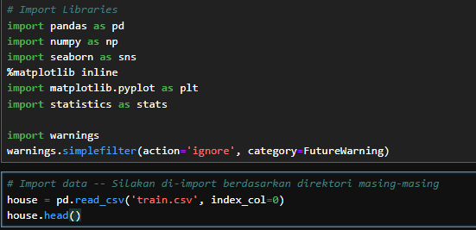
02: Housing Price
Melakukan import libraries dan import dataset

Slide 13
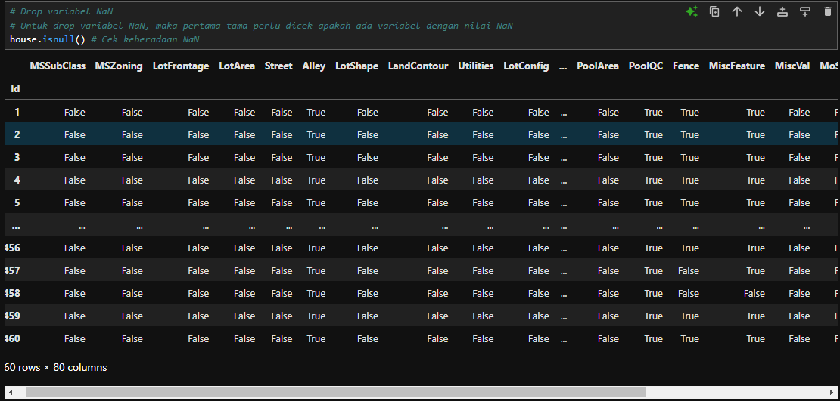
02: Housing Price
Drop variable NaN
Analisa cek NaN dengan house.isnull, terlihat beberapa kolom dengan nilai NaN, seperti PoolQC, Fence ,MiscFeature dll.

Slide 14

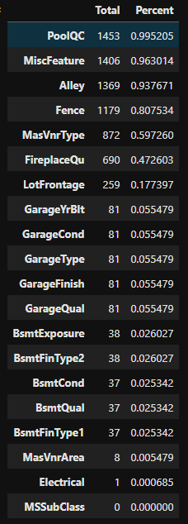
02: Housing Price
Penghitungan persentase nilai NaN dalam suatu kolom.
Hasilnya, terdapat 19 variabel dengan nilai NaN di dalamnya.

Slide 15
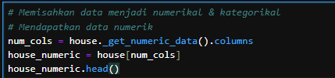
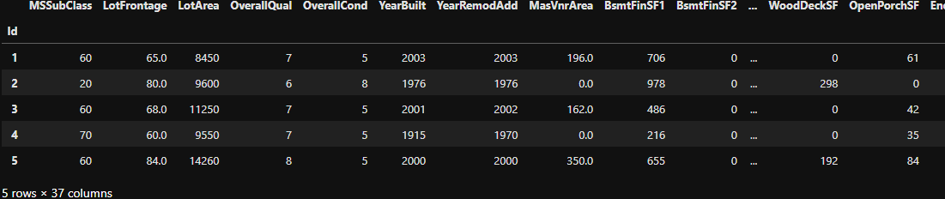
02: Housing Price
Memisahkan data menjadi numerikal & kategorikal
Memisahkan data numerikal
terdapat 37 variabel data numerik

Slide 16

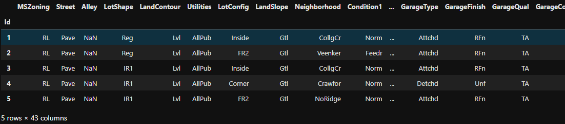
02: Housing Price
Memisahkan data menjadi numerikal & kategorikal
Memisahkan data kategorikal
terdapat 43 variabel data kategorikal

Slide 17
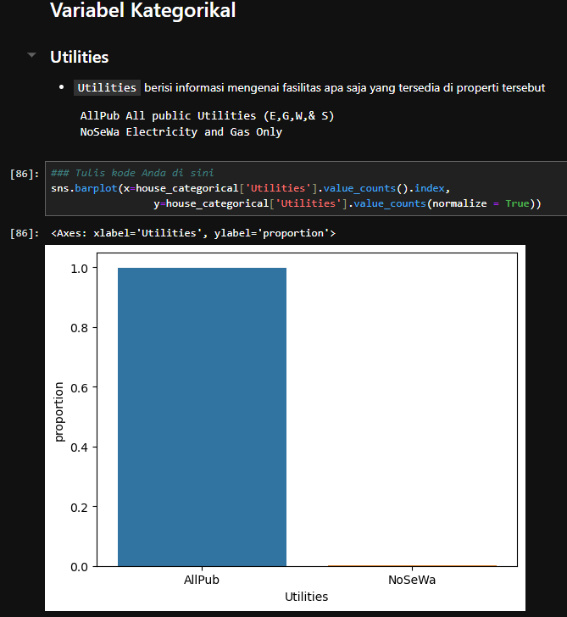
02: Housing Price
1D Visualization
Hampir 100% properti memiliki fasilitas AllPub yaitu All Public Utilities (E, G, W, S)
Fasilitas NoSeWa ditemukan pada sangat sedikit property atau hampir tidak ada.
Hampir 100% properti memiliki fasilitas AllPub, dan hanya 1 yang tidak berfasilitas AllPub. Jadi, varian yang satu ini diabaikan saja

Slide 18
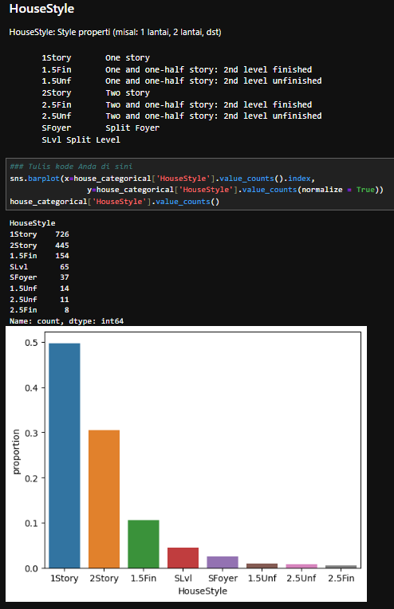
02: Housing Price
1D Visualization
Rumah dengan 1 lantai mendominasi properti di suatu kawasan tertentu, disusul dengan 2 lantai dan 1,5 lantai finished.
Hal ini menimbulkan pertanyaan, mengapa rumah dengan 1 lantai populer di kawasan tertentu ? Apakah terkait dengan masalah kepadatan penduduk, jumlah orang dalam satu keluarga ataupun pengaruh daya beli masyarakatnya ?

Slide 19
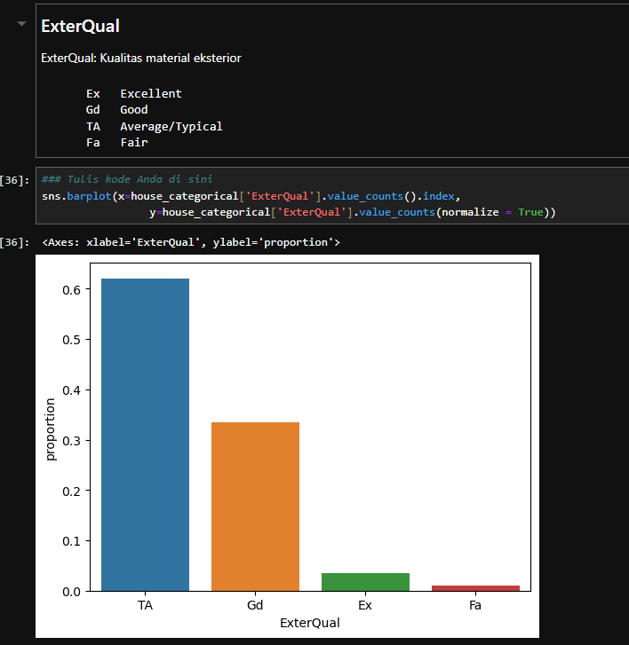
02: Housing Price
1D Visualization
Sebagian besar properti yang dijual memiliki kondisi eksterior dengan kategori average/typical atau biasa-biasa saja, disusul dengan kondisi Good atau baik.
Terdapat sedikit sekali rumah dengan kualitas Fair atau standar terendah dalam kategori ini.
Tidak ada penjelasan spesifik mengenai kategori excellent dan good. Apabila keduanya sama-sama dalam kategori baik, mungkin ada hubungannya dengan harga jual sehingga hanya segelintir orang yang dapat membelinya.

Slide 20
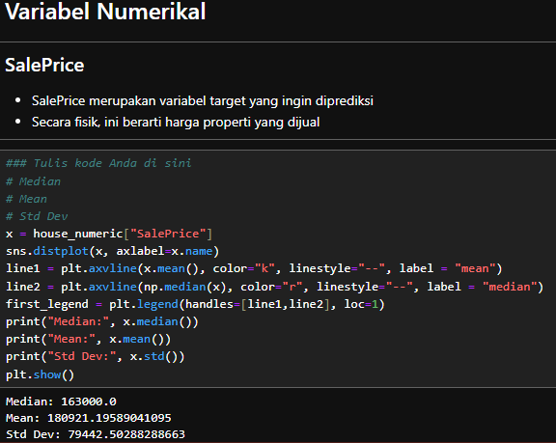
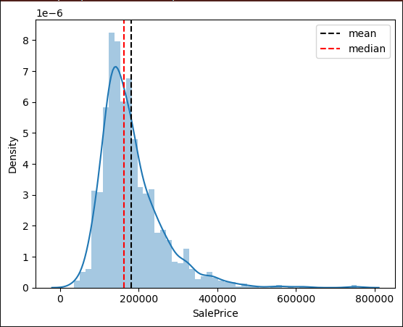
02: Housing Price
1D Visualization
Grafik histogram SalePrice bersifat skew kanan, dimana nilai Mean lebih besar dari Median. Dalam hal ini, artinya lebih banyak rumah yang dijual dengan harga yang lebih rendah dibandingkan dengan harga tinggi.
Harga rumah umumnya lebih banyak di angka 100000 - 200000
Rentang data sangat lebar mulai dari 0 hingga 800000

Slide 21
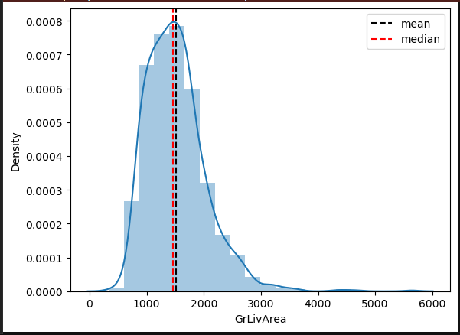
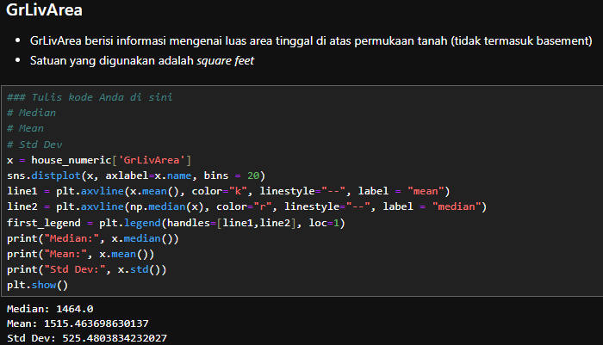
02: Housing Price
1D Visualization
Barplot bersifat skew kanan
Luas area properti dengan jumlah terbanyak berkisar antara 1000Squarefeet hingga 1500 Squarefeet
Mean yang terdisplay dirasa kurang akurat dan rentan outlier berhubung rentang luas area sangat lebar dari 0 hingga diatas 6000

Slide 22
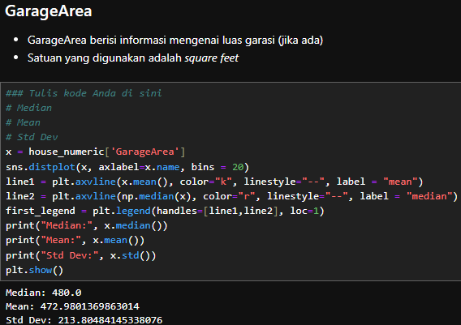
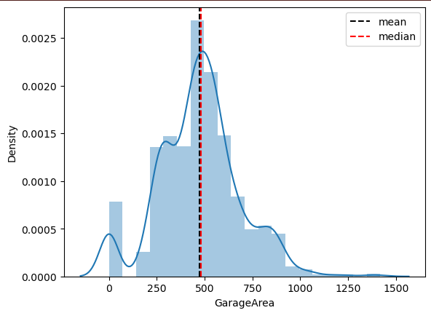
02: Housing Price
1D Visualization
Data tidak imbang
Terdapat nilai 0 yang cukup banyak. Hal ini mungkin dikarenakan tidak semua properti mempunyai garasi.
Untuk membuat distribusi data menjadi lebih normal, boleh mengabaikan faktor rumah tanpa garasi Dengan kata lain, hanya memperhitungkan rumah dengan garasi.
Variasi luas garasi terlalu banyak. Kemungkinan ukuran garasi disesuaikan dengan fungsinya.

Slide 23
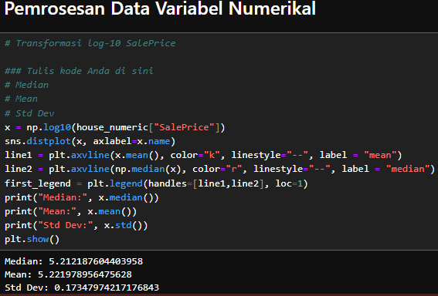
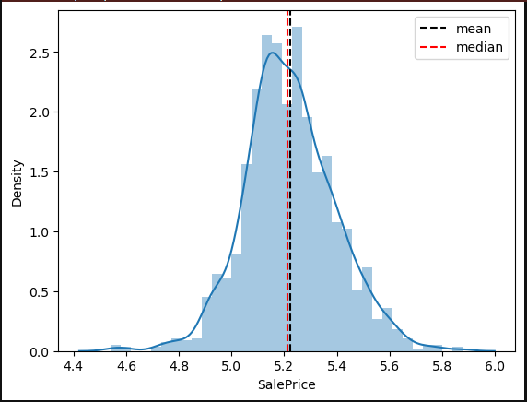
02: Housing Price
1D Visualization

Slide 24
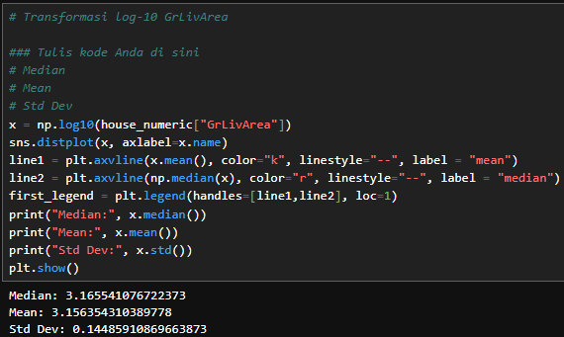
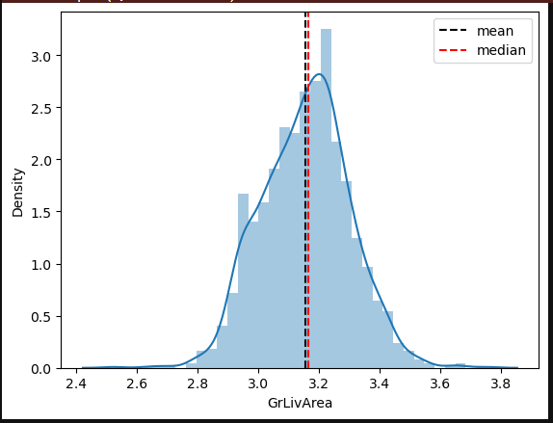
02: Housing Price
1D Visualization

Slide 25
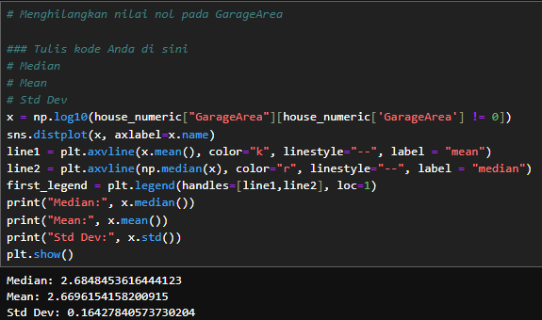
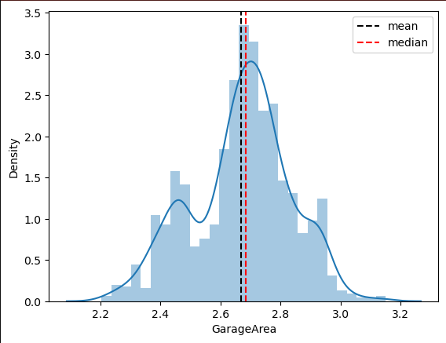
02: Housing Price
1D Visualization
* Dengan adanya normalisasi dengan menggunakan log10, maka data lebih mudah dimengerti dan dipahami karena lebih relevan (data menjadi lebih kecil tanpa mengubah isi data (kedudukan mean , median dan std nya)

Slide 26
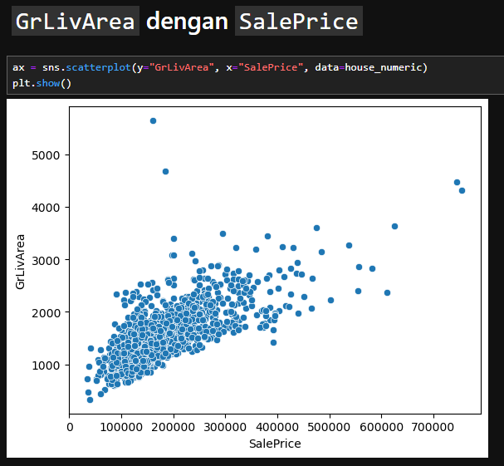
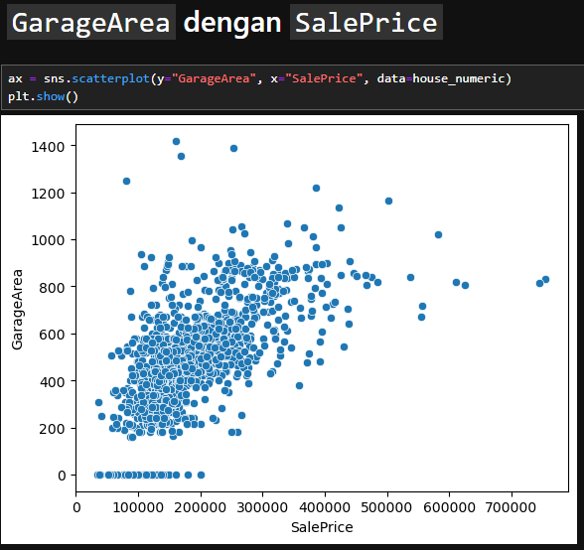
02: Housing Price
2D Visualization
Perhitungan antara grliveare dengan sale price. Hipotesis yang mungkin yaitu semakin besar luas area tinggal (GrLivArea), semakin tinggi harga penjualan (SalePrice) properti. Terdapat kemungkinan adanya korelasi positif antara GrLivArea dan SalePrice, yang berarti ketika GrLivArea semakin besar, maka harga penjualan properti juga cenderung semakin tinggi.
Perhitungan antara GarageArea dengan SalePrice. Hipotesis yang mungkin yaitu semakin besar luas garasi (GarageArea), semakin tinggi harga penjualan (SalePrice) properti. Anda dapat mengharapkan adanya korelasi positif antara GarageArea dan SalePrice, di mana properti dengan luas garasi yang lebih besar cenderung memiliki harga penjualan yang lebih tinggi
https://github.com/P-star1471/Data-Science-kelas.work/blob/b3f09e075ebfecfcef6836d8e226cedd956725ee/Project_Based_Learning_Case_02.ipynb

Slide 27
03: Machine Learning : IMDb Movie Ratings Prediction
Overview
Pada studi kasus ini, saya membuat tentan IMDb Movie Rating Prediction menggunakan Linear Regression

Slide 28
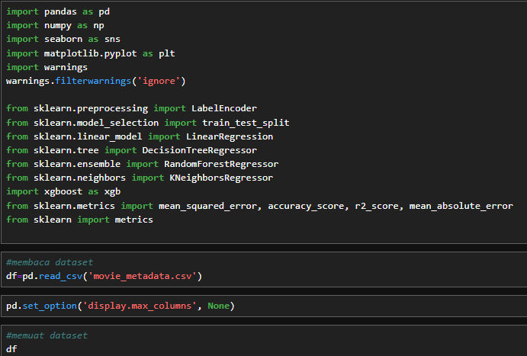
03: Machine Learning
Import library terlebih dahulu kemudian membaca dataset dan memuat dataset

Slide 29
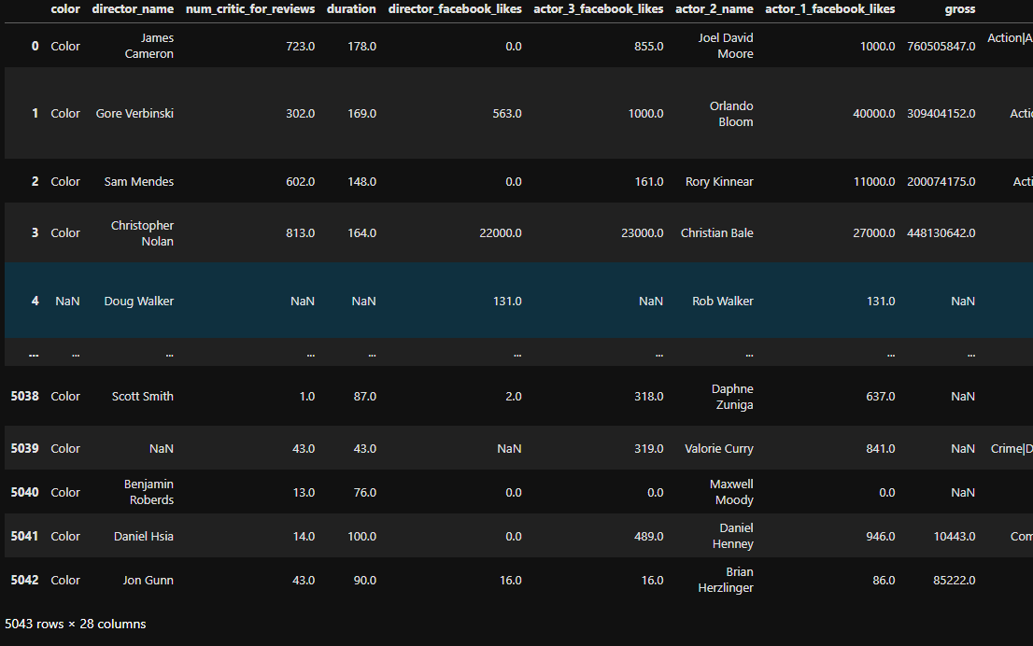
03: Machine Learning
Terlihat semua dataset yang terdiri dari 28 variabel

Slide 30
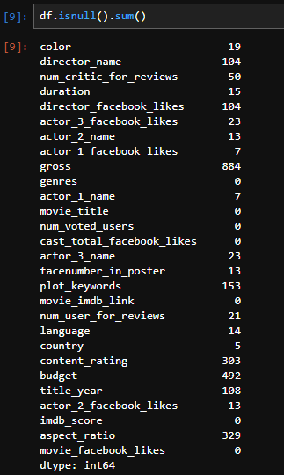
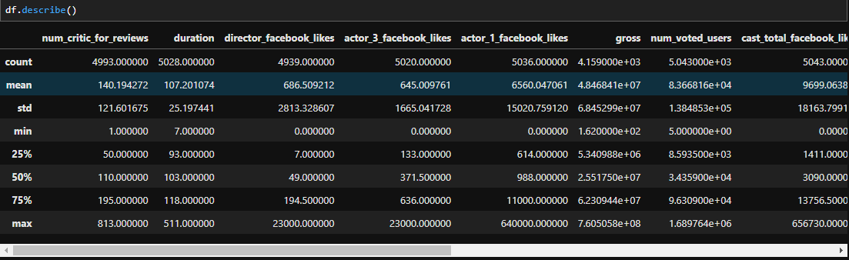
03: Machine Learning
Menggunakan describe function untuk mengecek min, max, value, serta mean dan standar deviasi
Melihat nilai null

Slide 31
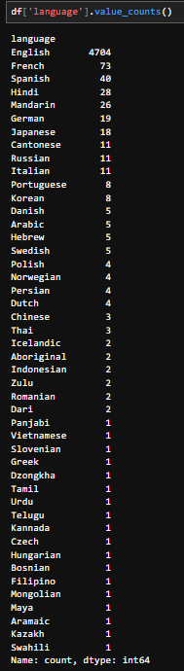
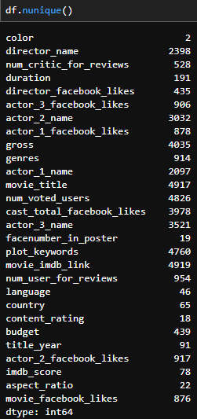
03: Machine Learning
Menampilkan beberapa Bahasa dari setiap film. Disini saya akan memilih film yang berbahasa inggris
Menampilkan total angka variabel

Slide 32
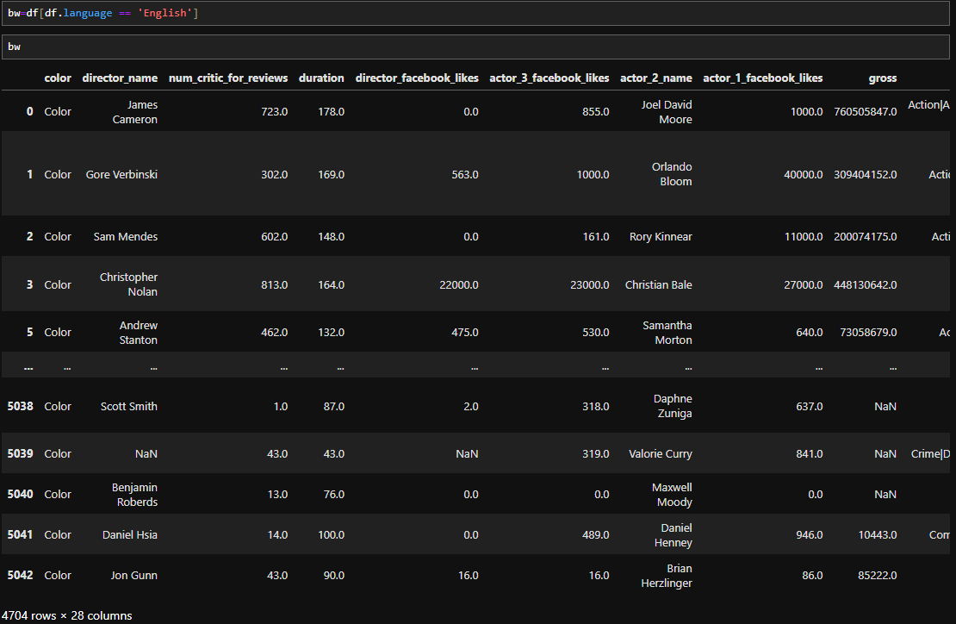
03: Machine Learning
Menyimpan data film berbahasa inggris dengan memisahkannya dari dataframe untuk tujuan analisis

Slide 33
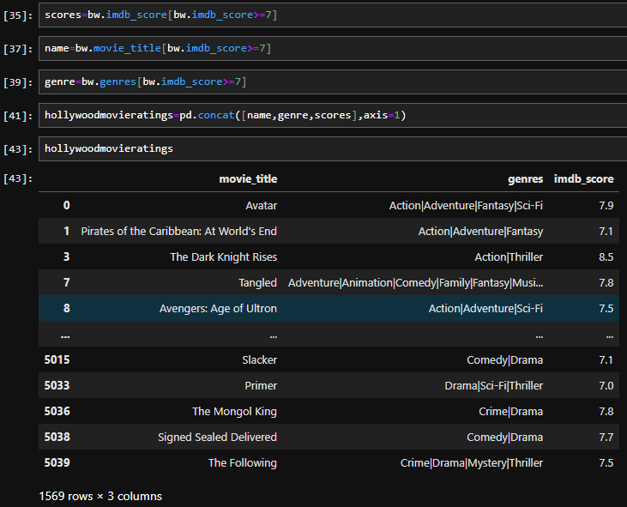
03: Machine Learning
Menyimpan film dengan score IMDb sama dengan 7 atau lebih dari 7.
Terlihat dari sini terdapat 1570 baris data dengan score demikian

Slide 34
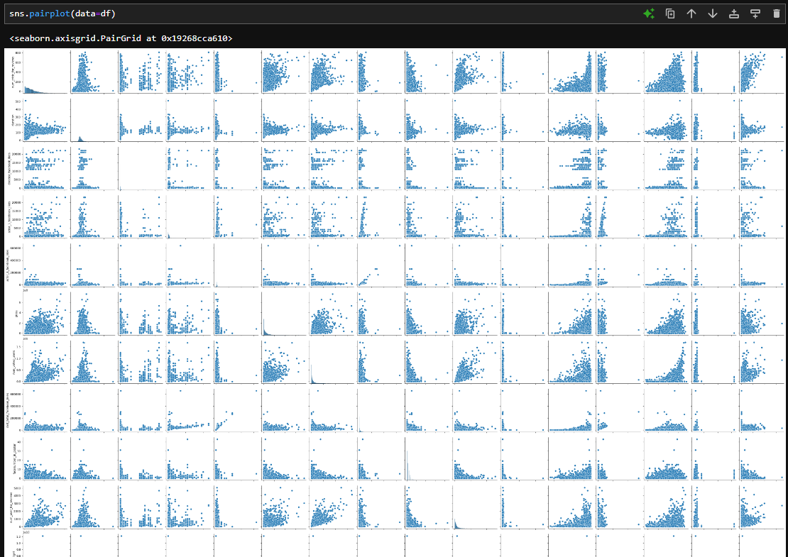
03: Machine Learning
Selanjutnya melakukan visualisasi data. Terlihat banyaknya persebaran data dari banyaknya variable data

Slide 35
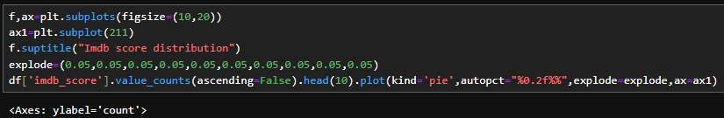
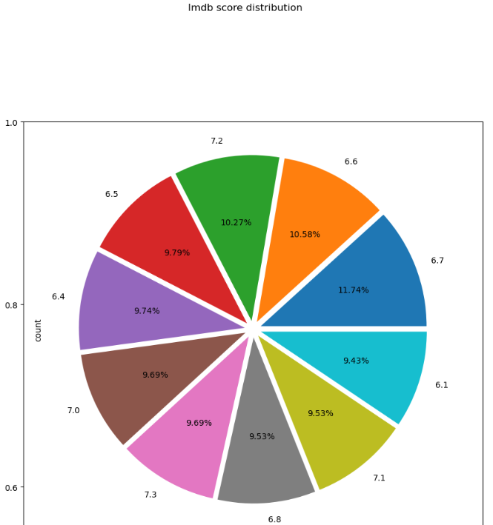
03: Machine Learning
Selanjutnya melakukan visualisasi data berupa pie plot untuk top 10 IMDb. Terlihat disini tentang distribusi score IMDB, dengan jumlah paling banyak yaitu sekitar 11.74% dari data memilki score IMDb 6.7 .

Slide 36
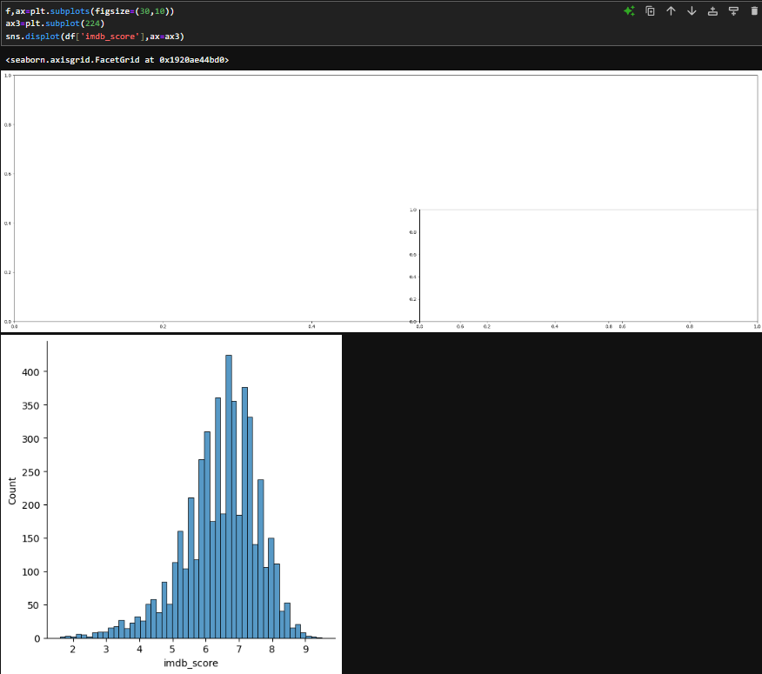
03: Machine Learning
Selanjutnya menggunakan distribution plot. Terlihat disini bahwa score tertinggi di IMDb yaitu diantara 6 sampai 8

Slide 37
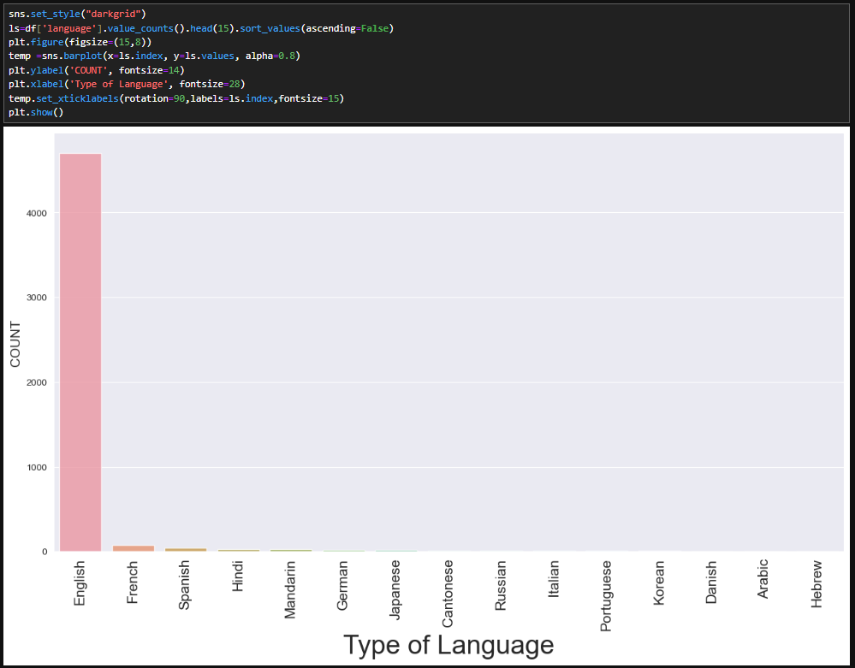
03: Machine Learning
Melakukan visualisasi tentang jumlah bahasa pada dataset

Slide 38
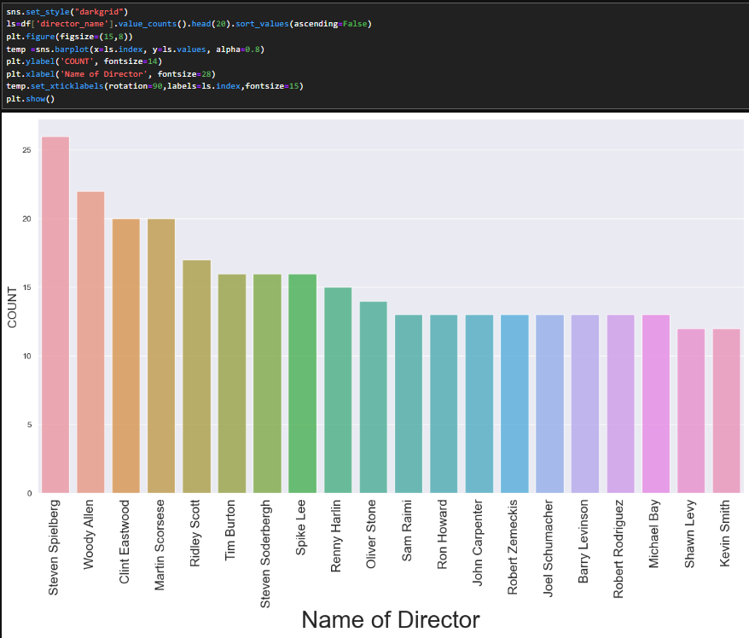
03: Machine Learning
Melakukan visualisasi tentang nama sutradara sekarang dari dataset. terlihat bahwa steven Spielberg memiliki banyak karya film buatan beliau dengan jumlah sekitar 27 karya.

Slide 39
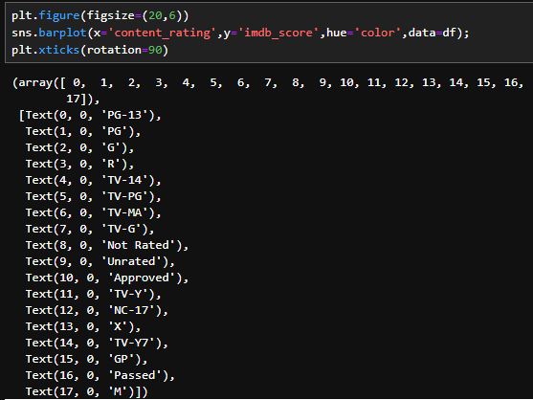
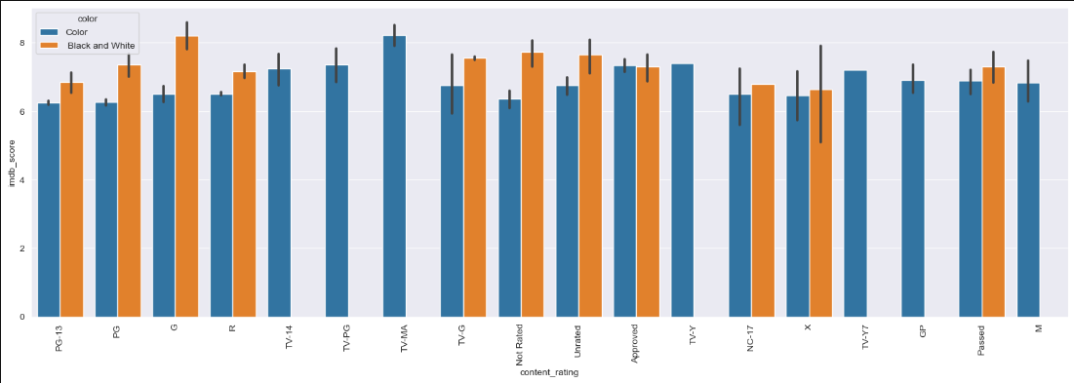
03: Machine Learning
Melakukan visualisasi tentang tipe rating film yang memiliki score IMDb tertinggi dan juga menampilkan 2 tipe jenis film yaitu berwarna dan hitam putih. Terlihat bahwa tipe film dengan rating TV-MA dan G memiliki jumlah yang hampir sama, yaitu dengan score 8.

Slide 40
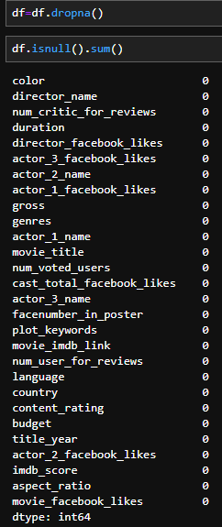
03: Machine Learning
Melakukan menghapus null values pada dataset

Slide 41
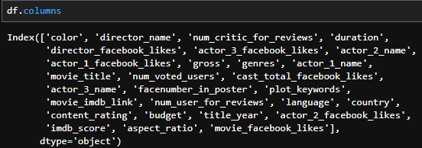
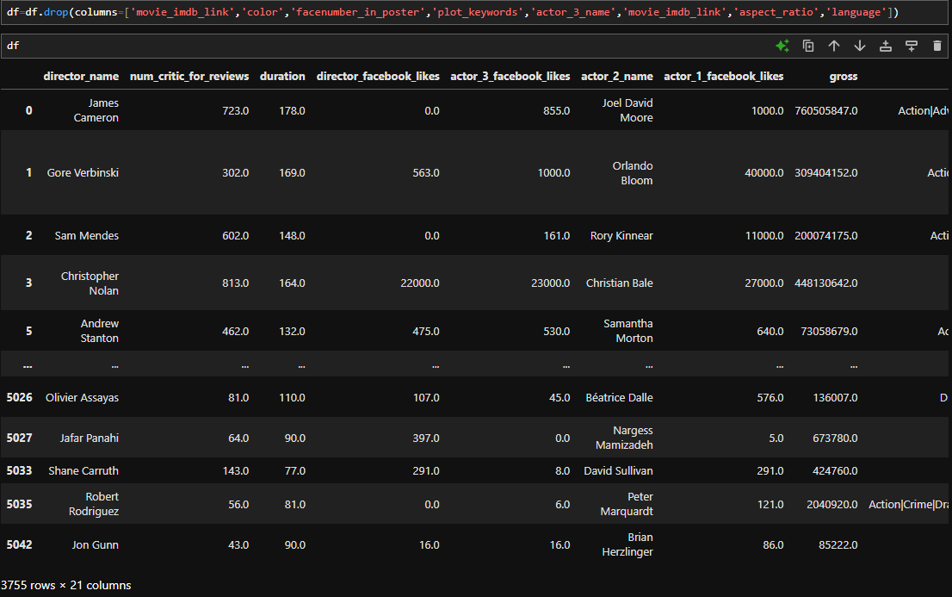

03: Machine Learning
Menghapus beberapa kolom yang tidak relevan. Diantaranya yaitu : movie_imdb_link,color,facenumber_in_poster,plot_keywords,actor_3_name,movie_imdb_link, danaspect_ratio,language. Jumlah kolom sekarang yang telah dihapus sebanyak 20

Slide 42
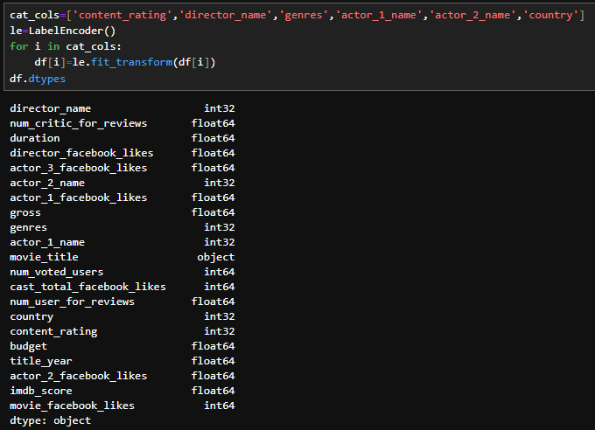
03: Machine Learning
Mengubah label categorical dengan meng encode kolom kategorikal menjadi nilai numerik

Slide 43
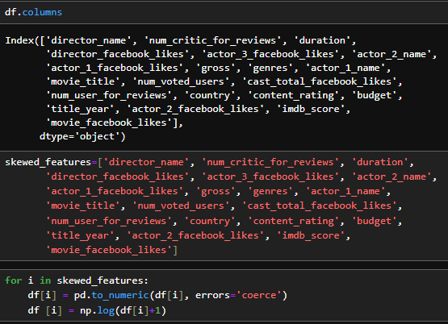
03: Machine Learning
Melakukan log transformation dengan memilih beberapa variable dan menyimpannya di skewed feature.

Slide 44

03: Machine Learning
Melakukan splitting dataset menjadi variable dependen dan independent untuk dilakukan linear regression

Slide 45

03: Machine Learning
Nilai akurasi dari error mean mencapai 95.43 %
https://github.com/P-star1471/Data-Science-kelas.work/blob/4a40d5c30827712a7ded6df9f3a93a8da24a1118/Case%20Study%2003%20Machine%20Learning.ipynb

Slide 46
04: Deep learning : Dogs and Cats Image Classification
Overview –
Pada project ini saya akan melakukan klasifikasi sederhana gambar anjing dan kucing menggunakan Convolutional Neural Network (CNN)

Slide 47


04: Deep learning / Artificial Neural Network
Import libraries terlebih dahulu sebelum membuat proses deep learning
Membuat directory untuk sumber proses klasifikasi gambar.

Slide 48


04: Deep learning / Artificial Neural Network
Pada proses ini, terlihat hasil gambar training dan test data dari gambar anjing dan kucing

Slide 49

04: Deep learning / Artificial Neural Network
Membuat dataset dan klasifikasi gambar train dan test dataset
628 file untuk training data, dan 69 file untuk validation data

Slide 50


04: Deep learning / Artificial Neural Network
Membuat model arsitektur dari keras untuk pemrosesan gambar. Pada summary model arsitektur tersebut, terdapat model yang berisi lapisan sebagai berikut
Empat convolutional layer diikuti oleh lapisan maxpooling
Layer flatten untuk meratakan output convolutional layer
Kemudian dimiliki 3 lapisan yang terhubung sepenuhnya diikuti dengan output lapisan flatten
Disertakan beberapa layer BatchNormalization untuk memungkinkan training yang stabil dan cepat serta layer dropout sebelum layer terakhir untuk menghindari kemungkinan overfitting.
Layer terakhir adalah layer output yang mempunyai fungsi aactivation sigmoid untuk mengklasifikasikan hasil menjadi dua kelas.

Slide 51




04: Deep learning / Artificial Neural Network
Terdapat banyaknya parameter dan kompleksitas model yang membantu untuk mencapai model berkinerja tinggi

Slide 52

04: Deep learning / Artificial Neural Network
Dilakukannya training model. Model akan berfungsi dengan baik pada epoch = 10. pada gambar tersebut training model berfungsi dengan baik

Slide 53


04: Deep learning / Artificial Neural Network
Dilakukannya visualisasi data dari keakuratan training dan validasi di setiap epoch. Pada plot pertama, pada bagian val_loss terjadi ketidakstabilan dan cenderung merendah dan kemudian naik perlahan. Dan untuk loss, terjadi penurunan secara signifikan
Pada plot kedua, bagian val_accuracy tidak stabil, kemudian menurun drastis. Untuk yang accuracy, terjadi kenaikan yang sangat cepat.

Slide 54


04: Deep learning / Artificial Neural Network
Merupakan hasil dari pra pemrosesan data gambar anjing dan kucing. Pada gambar pertama terdapat sebuah kesalahan hasil dari pemrosesan gambar, pada hasilnya tertulis dog/anjing tapi gambar kucing. Kecuali gambar ke dua. Hasil tulisan sama gambar selaras. Kemungkinan model atau system salah mengklasifikasikan gambar, atau mungkin ada masalah dengan data training atau langkah prediksi/prediction step. Kesimpulannya adalah, terkadang bisa saja ada masalah tentang pengklasifikasian gambar dengan pemodelan system tersebut. Dikarenakan hal tersebut, butuh update system untuk meningkatkan akurasi prediksi gambar, khususnya gambar anjing dan kucing.

Slide 55
04: Deep learning / Artificial Neural Network
https://github.com/P-star1471/Data-Science-kelas.work/blob/98254f117ce7e255efa10748d8337e3f65705c65/Case%20Study%2004%20Deep%20Learning.ipynb

Slide 56
Penutup
Sekian dari hasil tugas proyek saya, jika ada kesalahan dalam pengerjaan, penulisan dan sikap saya, saya mohon maaf sebesar-besarnya. Karena saya baru mengenal data science. Terima kasih
Linkedin : https://www.linkedin.com/in/ilham-nurhuda-ramadhan-6916b1189/
Github : https://github.com/P-star1471
email aktif : inramadhan@gmail.com
CV: https://drive.google.com/file/d/1-85mKmOJRAY772hhY3XkTl_mqyVPezCj/view?usp=sharing

Slide 57
THANK YOU

